Slide 1
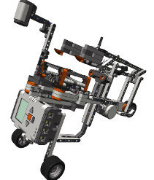
Проект «Сборщик кубик рубика»
Выполнили:
Чекурин Никита, Савченко Сергей

Slide 2
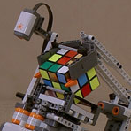
Актуальность
Заставить робота собрать кубик рубика за наименьшее количество ходов.

Slide 3
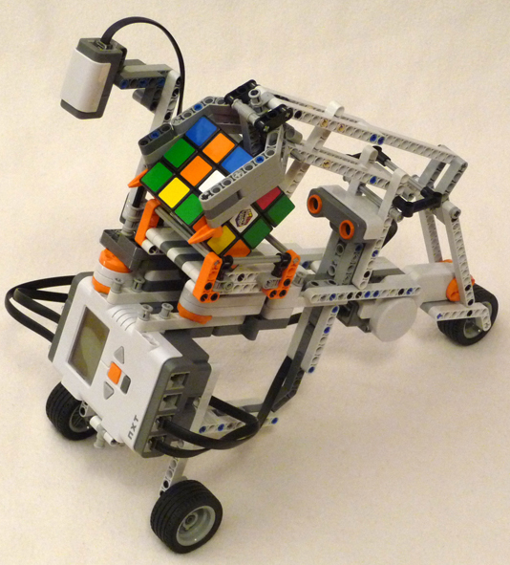
Цель проекта: проектирование, конструирование и программирование робота сборщика кубик рубика, осуществляющего сборку кубика рубика.

Slide 4
Задачи: - выполнить конструкцию из деталей конструктора «LEGO NXT» 2.0; - составить программу анализа кубика рубика, вращения и перевороты кубика рубика с помощью блока управления NХТ. В программе LEGO MINDSTORM NXT 2.0.

Slide 5
Техническое описание
Модель собрана с помощью деталей конструктора Lego MINDSTORMS NXT 2.0 (9797), а также насадок на вращающийся элемент.
Модель включает в себя блок NXT, три мотора, присоединенных к портам А, В и С, ультразвуковой датчик, датчик RGB. Робот имеет вращающийся элемент – «Платформу», закреплённый при помощи круглых балок, штифтов и втулок. Между основной конструкцией крепления блока NXT и «Платформой» установлена система крепления, выполняющая функцию твёрдой сцепки всех элементов конструкции. Для осуществления вращения «Платформы» к мотору присоединена коронная шестерёнка.

Slide 6
Спасибо за внимание!

